Slide 1
Солнечный
цветок.
Природа вокруг тебя.

Slide 2
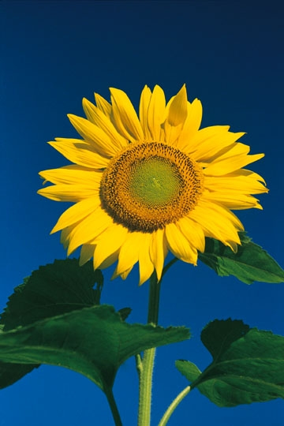
Откуда к нам пришел подсолнух?
Европейцы впервые увидели подсолнух в Мексиканских прериях, когда открыли Америку.
Четыреста лет назад они завезли растения в Европу. Назвали его подсолнечник – «цветок солнца».
Триста лет назад появился он в России.

Slide 3
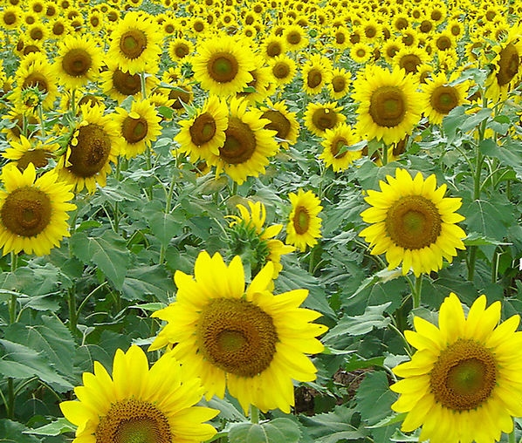
Почему его назвали
подсолнух?
А потому, что он всегда подставляет свое «лицо» - то есть , цветок – под солнце.
Солнце за день полнеба обходит, но где бы оно ни было, подсолнушек всегда на него смотрит. Получается, что он умеет…вертеть головой.

Slide 4
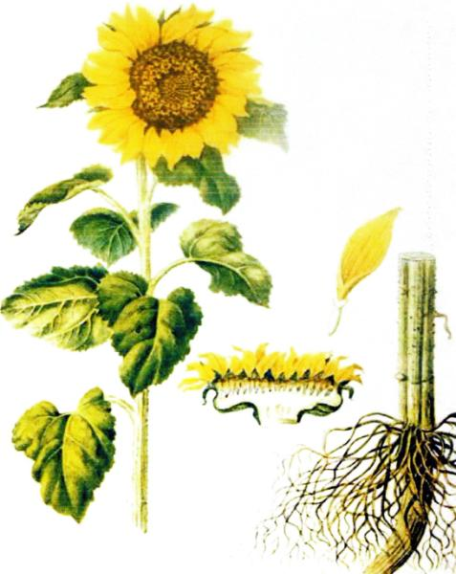
Что есть у подсолнуха?
1. Большущий красивый цветок, состоящий из множества мелких жёлтых цветков, плотно прижатых друг к другу. Все вместе они называются соцветием – корзинкой.
2. Высокий, твердый, прочный стебель. Он покрыт жесткими волосками и от этого шершавый.
3. Широкие лапы- листья.
4. Мощный корень, который уходит далеко под землю.

Slide 5
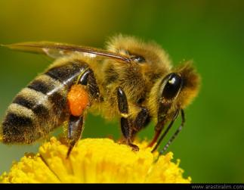
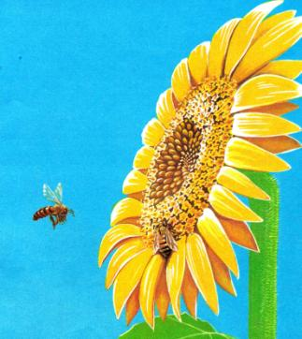
Зачем подсолнуху яркие цветы?
Природа ничего зря не делает. Яркие, красивые, крупные цветки, которые далеко видно, не просто для красоты.
Самое важное в жизни подсолнуха – принести плоды. Но плоды ( семечки) никогда не появятся на свет, если в них не попадет пыльца.
А пыльцу принесет пчела, которая издалека увидит такой яркий цветок.

Slide 6
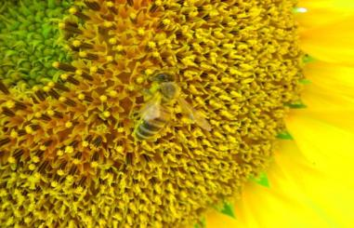
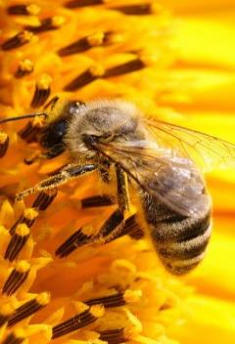
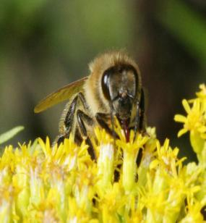
Что такое опыление?
Пыльца – любимое лакомство пчел, за которым они готовы лететь хоть на край света. Наверное, поэтому все цветы такие красивые. Своей красотой они зазывают к себе пчел.
А к подсолнуху, высокому, с большущим соцветием, яркими цветами пчелы летят с удовольствием.
Они ползают по цветку, собирают нектар, в то время, как пыльца прилипает им к лапкам и брюшку.
Затем пчела перелетает на другой цветок и эта пыльца осыпается на новом цветке и часть её попадает в ячейки.
Это и есть опыление. В результате в ячейках корзины начинают расти плоды подсолнуха – семечки.

Slide 7
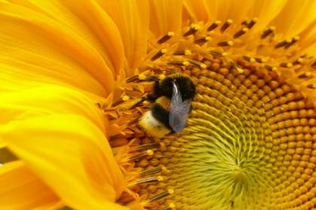
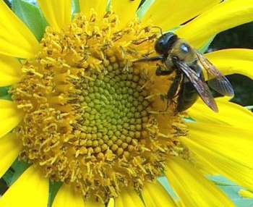
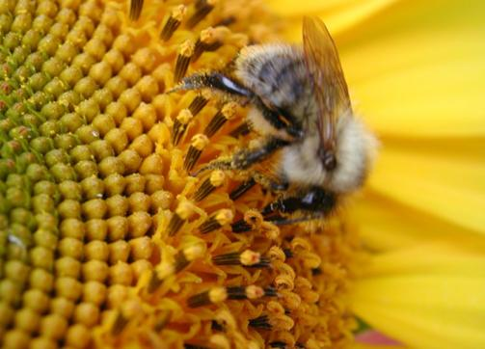
Опыление

Slide 8
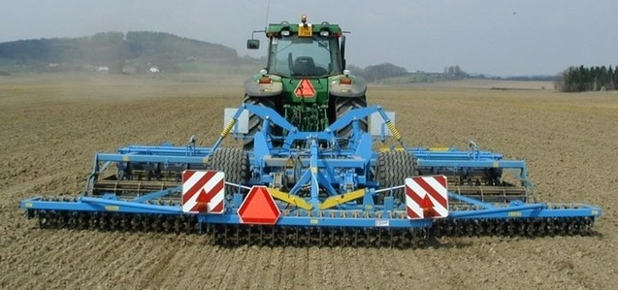
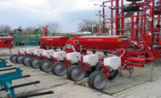
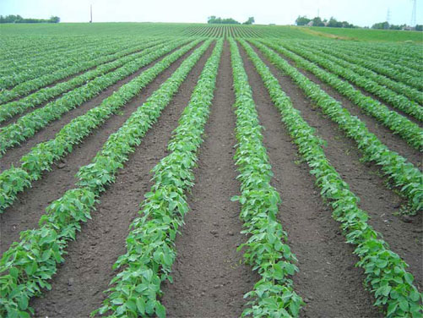
Кто сажает подсолнух?
Ранней весной люди засыпают семена
в сеялки
и сеют подсолнечник в поле.
Прорастают целые подсолнуховые
плантации.

Slide 9
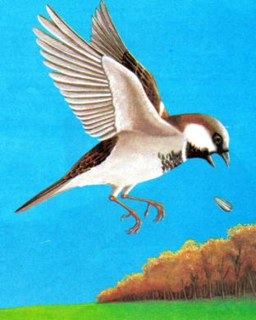
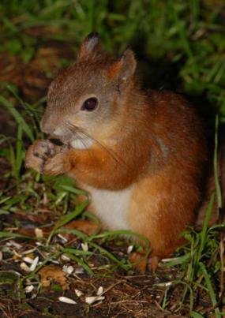
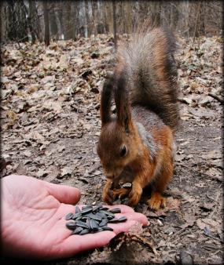
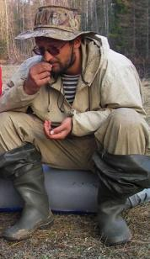
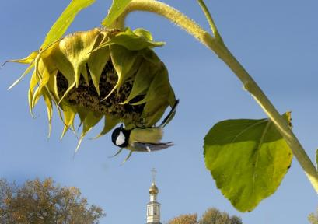
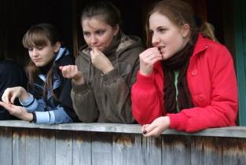
А может быть и так… нечаянно…

Slide 10
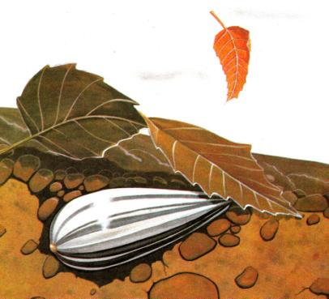
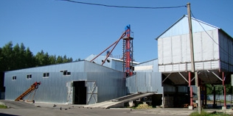
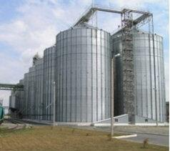
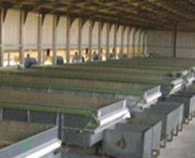
Как семечко зимует?
Упало семечко на землю… И начинает умная природа стараться – прикрывает семечко то стебельком сухой травы, то листиком, то пылью. А на все это еще и снегу нападает. Зимуй, семечко, в тепле и затишке.
По-другому зимуют семечки, отобранные людьми на семена, чтобы весной засеять ими плантации. Семечки хранятся в зернохранилищах, где поддерживается определенная температура и влажность.

Slide 11
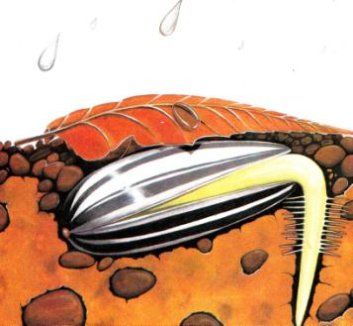
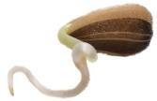
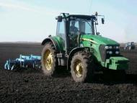
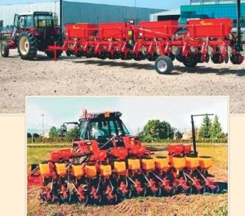
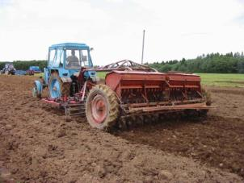
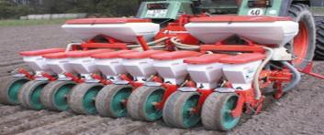
Когда начинается новая жизнь.
Весной греет солнышко, снег тает. Земля впитывает влагу . Семечко согревается, набухает влагой, начинает увеличиваться в размерах и…
скорлупка лопается.
Семечко выглядывает наружу маленьким
корешком и врастает им в землю.
А корешок впитывает из почвы влагу ,
чтобы накормить ею прорастающее
семечко.
По-иному начинают свою жизнь семена, которые провели зиму в зернохранилищах. Люди выводят в поле машины.
Одни пашут землю, другие – рыхлят, третьи – делают бороздки – лунки, четвертые – кладут в лунки семена и присыпают их землей.

Slide 12
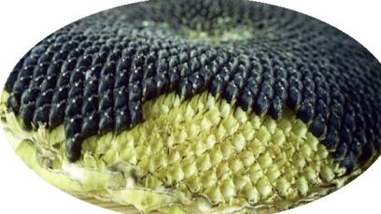
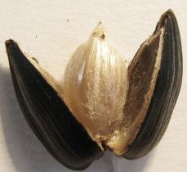
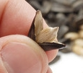
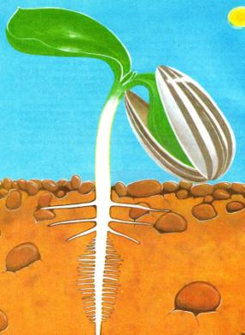
Откуда появляются первые листочки?
В шляпке подсолнуха находится много семечек. Освобожденное от скорлупы семечко распадается на две части.
Это семядоли, в которых накоплены питательные вещества, необходимые для появления стебелька и первых листиков.
Маленький росток, выбравшись из - под земли, раскрывает два первых листочка, в которые превратились семядоли.

Slide 13
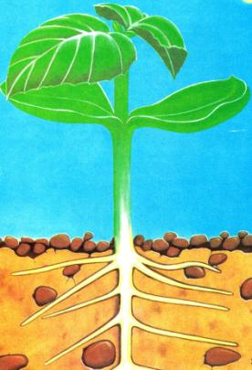
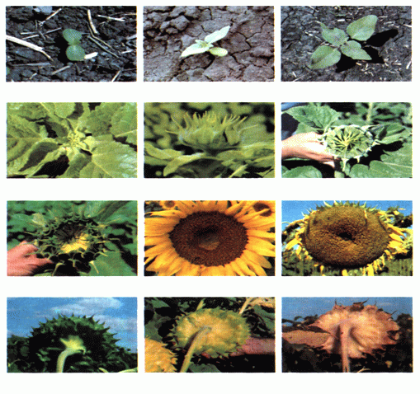
Как подсолнух растет и развивается.
Сначала подсолнушек питается тем, что накоплено для него в семядолях.
Свет и тепло соединяются с влагой и питательными веществами, которые корни достали из почвы, и тогда росток начинает крепнуть и развиваться.

Slide 14
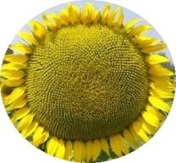
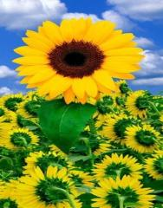
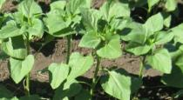
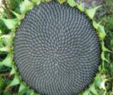
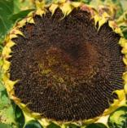
Коротка ли жизнь у подсолнуха?
У растений жизнь измеряется не годами, а несколькими месяцами.
1.Ранней весной прорастает семечко, появляется зелёный росточек
3.А поздней осенью подсолнухи сникшие от усталости, побуревшие под солнцем.
2.Летом – красивые солнечные цветки, из которых образуются шляпки с семечками.
Жизнь завершается… Но в каждой корзинке подсолнуха столько семечек! И в каждом – новая жизнь, новый будущий подсолнушек.

Slide 15
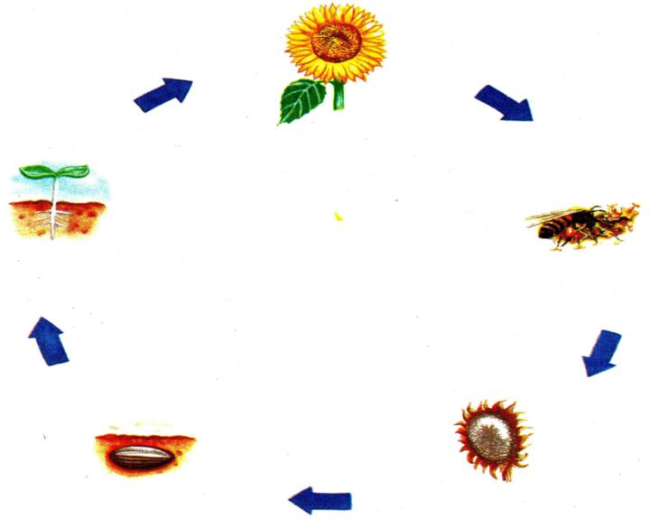
Жизнь подсолнуха. Где начало? А где конец?

Slide 16
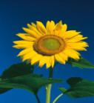
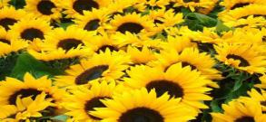
Словарик.
Корзина подсолнуха – середина цветка из множества ячеек, в которых вызревают семечки.
Стебель – часть растения, на которой держится цветок и листья.
Корень – часть растения, которая растет в земле и впитывает из неё влагу и другие вещества, необходимые для роста растения.
Пыльца – порошок, вырабатываемый цветком.
Опыление – это когда пыльца попадает из одного цветка в другой.
Семядоли – части семени, в которых накапливаются питательные вещества для первых дней жизни растения.
Сеялки – специальные машины, которые помогают человеку сажать семена в землю.

